Slide 1


LAPORAN PRAKTIK KERJA LAPANGAN
MUHAMMAD ALFI SYAHRI

Slide 2
IDENTITAS
NAMA : MUHAMMAD ALFI SYAHRI
KELAS : XII TKJ 4
NIS :41818
NISN : 0086574286
GURU PEMBIMBING : SITI MUNAWAROH S. KOM
LOKASI : BANK SUMSEL BABEL CAPEM PTC

Slide 3
LATAR BELAKANG
Praktik Kerja Lapangan (PKL) merupakan program pendidikan yang dilaksanakan untuk bisa melatih kemampuan siswa/siswi dalam dunia industri. Pelaksanaan PKL dilakukan agar siswa bisa memahami dan mengukur seberapa jauh kompetensi keahlian yang dimilikinya.
Selain itu, PKL membantu untuk siswa bisa mendapatkan bekal dalam menghadapi dunia kerja nantinya. Saat sudah memasuki dunia kerja, siswa diharapkan bisa untuk bersaing secara sehat dalam dunia industri maupun usaha.
PKL diberikan agar siswa secara teknis mendapatkan wawasan yang lebih luas dan fleksibel, terutama dalam bidang teknologi dan ilmu pengetahuan.Dan bisa membantu meningkatkan kualitas dan mutu SMK agar siswa dapat mengimplementasikan secara langsung materi yang didapatkan di bangku sekolah. Praktik Kerja Lapangan (PKL) memberikan kesempatan untuk menerapkan ilmu dan pengetahuan yang diperoleh di sekolah kedalam situasi kerja nyata.
Kerja Lapangan (PKL) ini diharapkan siswa/siswi dapat memiliki pengalaman yang berharga dalam menyelesaikan permasalahan yang berkaitan dengan jurusan masing-masing. Sesuai dengan kurikulum saat ini dan persyaratan Praktik Kerja Lapangan (PKL), maka seluruh siswa/siswi SMK Negeri 2 Palembang diwajibkan melaksanakan Praktik Kerja Lapangan (PKL) selama + 6 bulan dengan dibimbing oleh guru pembimbing.

Slide 4
TUJUAN PRAKTIK KERJA LAPANGAN
  1. Menghasilkan tenaga kerja yang memiliki keahlian profesional dengan tingkat pengetahuan dan keterampilan yang sesuai dengan tuntutan kerja.
  2. Memberikan latihan kepada siswa/siswi untuk siap mental dalam menghadapi dunia nyata pada lingkungan kerja.
  3. Membentuk jalinan kejasama antara sekolah dan Dunia Usaha/Dunia
Industri.
  4. Membantu siswa/siswi dalam berkompetisi di dalam Dunia Usaha/Dunia Industri.

Slide 5
MANFAAT PRAKTIK KERJA LAPANGAN
  a. Manfaat bagi SMKN 2 Palembang
  1. Meningkatkan reputasi sekolah.
  2. Menjalin kerjasama yang baik antara pihak Dunia Usaha/Dunia
  Industri.
  3. Menambah wawasan guru tentang dunia kerja.
  b. Manfaat bagi Dunia Usaha/Dunia Industri
  1. Mengembangkan hubungan dengan berbagai institusi pendidikan.
  2. Meningkatkan reputasi dan citra perusahaan.
  3. Mendapat tenaga kerja magang.
  c. Manfaat bagi Siswa/Siswi Praktik Kerja Lapangan
  1. Menambah wawasan ilmu pengetahuan tentang Praktik Kerja Lapangan.
  2. Melatih rasa tanggung jawab serta komunikatif.
  3. Mengenalkan siswa/siswi tentang Dunia Usaha/Dunia Industri secara nyata.
  4. Membangun relasi.
  5. Menjadi bekal penting untuk melamar kerjaan.

Slide 6
JADWAL KEGIATAN HARIAN
HARI | JAM MASUK | JAM PULANG
SENIN | 07.15 | 16.00
SELASA | 07.15 | 16.00
RABU | 07.15 | 16.00
KAMIS | 07.15 | 16.00
JUMAT | 07.15 | 16.00

Slide 7
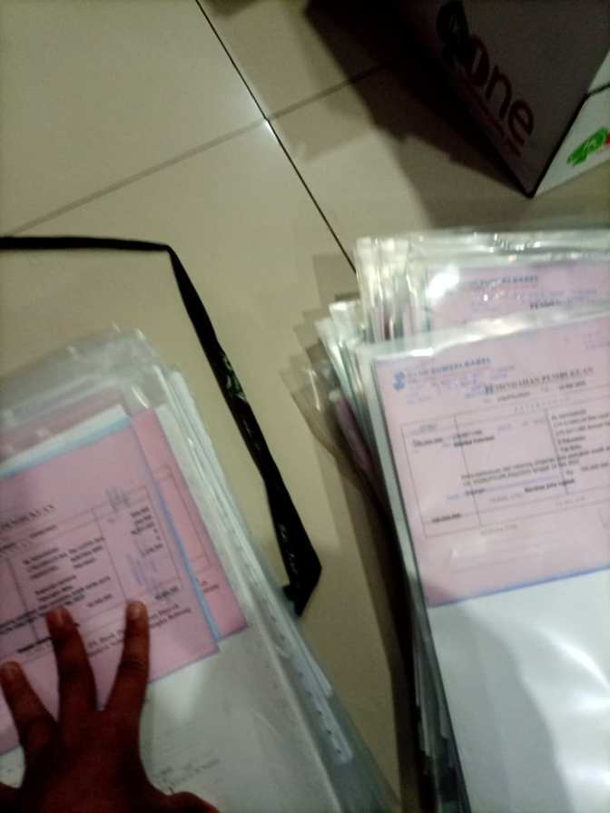
LAMPIRAN KEGIATAN HARIAN
  Mencari berkas nasabah yang ingin Top Up sesuai dengan tanggal,bulan,tahun pencairan pertama

Slide 8
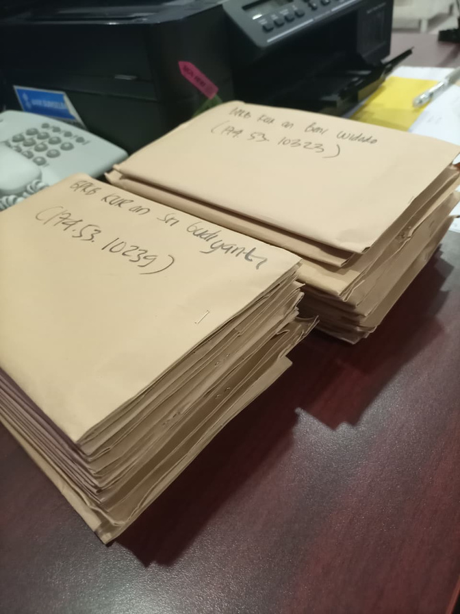
LAMPIRAN KEGIATAN HARIAN
  Mencari surat jaminan KUR yang sudah lunas

Slide 9
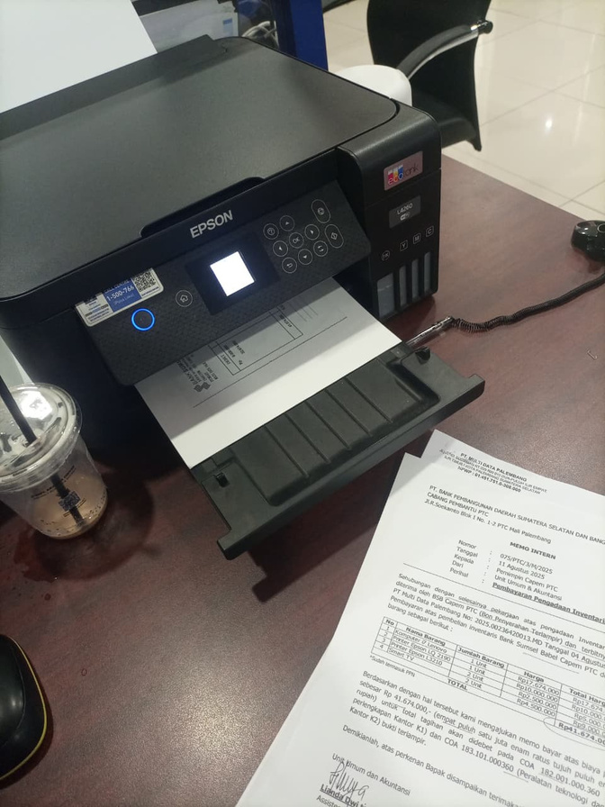
LAMPIRAN KEGIATAN HARIAN
  Fotocopy Berks-Berkas

Slide 10
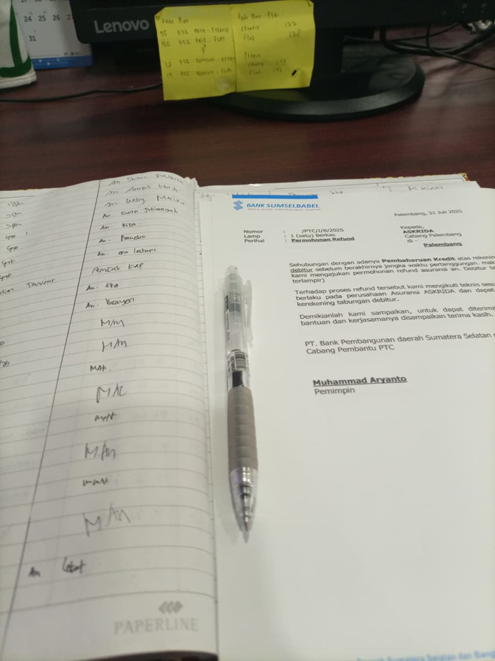
LAMPIRAN KEGIATAN HARIAN
  Mencatat surat keluar dan masuk

Slide 11
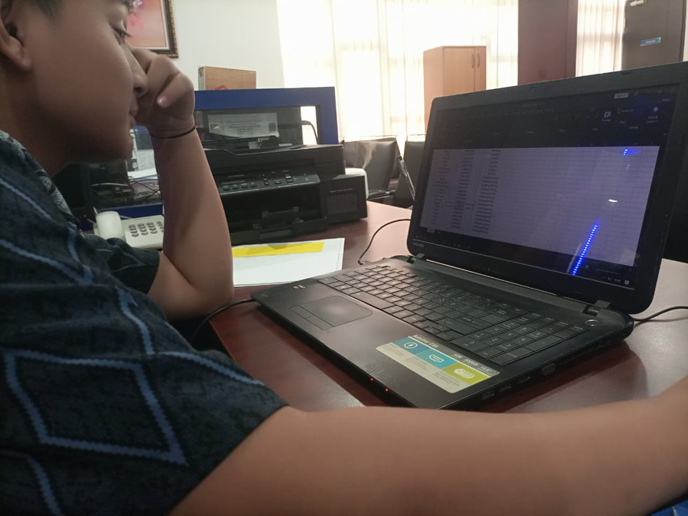
LAMPIRAN KEGIATAN HARIAN
  Mendata pembukaan buku rekening persirah junior

Slide 12
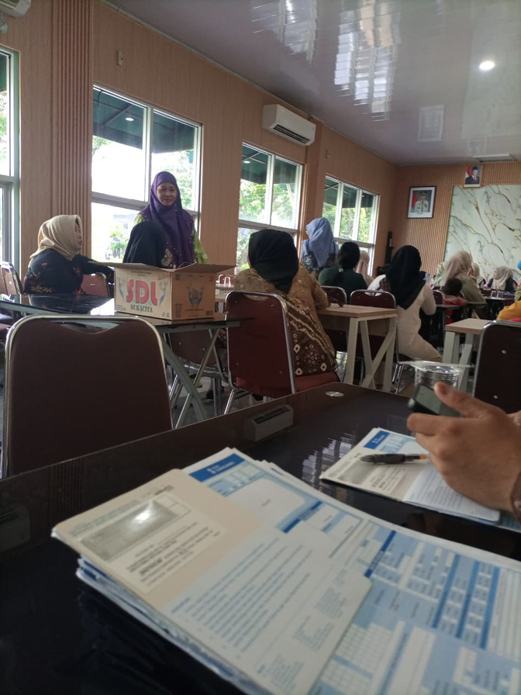
LAMPIRAN KEGIATAN HARIAN
  Membantu pembukaan buku rekening persirah junior di puskesmas

Slide 13
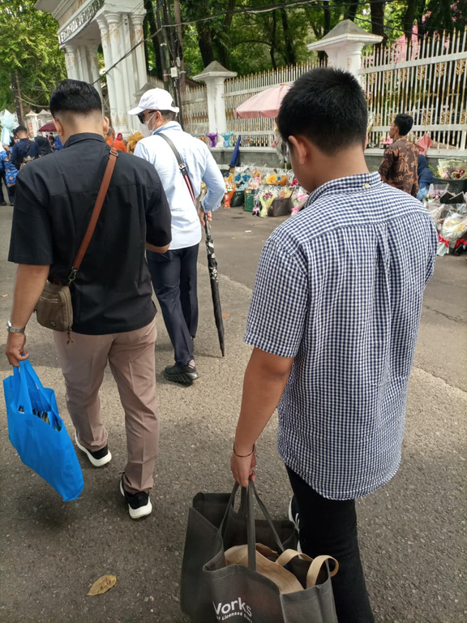
LAMPIRAN KEGIATAN HARIAN
  Membagikan brosur kredit untuk pelantikan P3K

Slide 14
KESIMPULAN
Pelaksanaan Praktik Kerja Lapangan (PKL) di Bank Sumsel Babel Cabang Pembantu PTC memberikan penulis pengalaman langsung mengenai proses kerja di bidang perbankan. Selama PKL, penulis mempelajari berbagai tugas administrasi, seperti mengarsip berkas nasabah, melakukan pemindaian dokumen, serta mencari berkas jaminan, SK nasabah, dan berkas terkait pengajuan top up.
Lingkungan kerja yang ramah membantu penulis beradaptasi, meskipun pada awalnya terdapat kendala dalam memahami instruksi dan menyesuaikan diri dengan alur kerja. Hambatan tersebut dapat diatasi melalui bimbingan pegawai dan kemauan penulis untuk terus belajar.
Secara keseluruhan, PKL ini memberikan gambaran nyata tentang dunia kerja dan meningkatkan kesiapan penulis dalam menghadapi lingkungan profesional, terutama dalam hal disiplin, tanggung jawab, dan kerja sama.

Slide 15
TERIMA KASIH

